Slide 1
FUNDACION SAN MATEO
ESTUDIANTE
BESSIE ABELLO BOLIVAR
BEBIDAS FERMENTADAS Y DESTILADAS
UNIDAD 2
ACTIVIDAD 3
AGOSTO
2018

Slide 2
BEBIDAS Y ALIMENTOS FERMENTADOS
Son todos los que presntan el crecimiento y la actividad de microorganismos en su procesos de elaboracion.
Cerveza
Vino
Vinagres
Quesos
Yogurt
Podemos hablar de productos fermentados que se producen de forma regional y hacen parte de los grupos étnicos

Slide 3
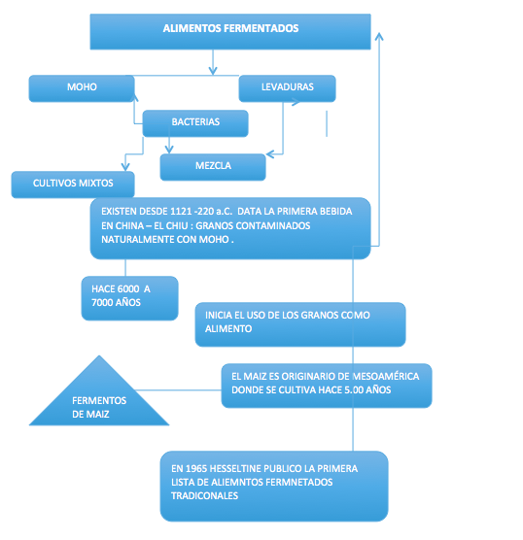

Slide 4
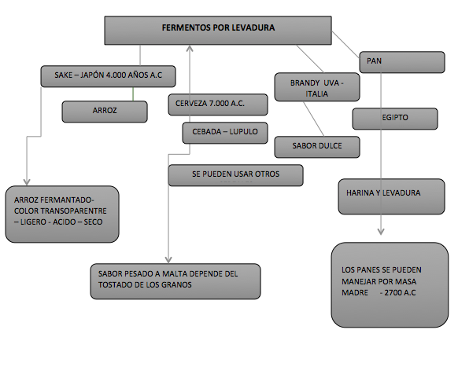

Slide 5
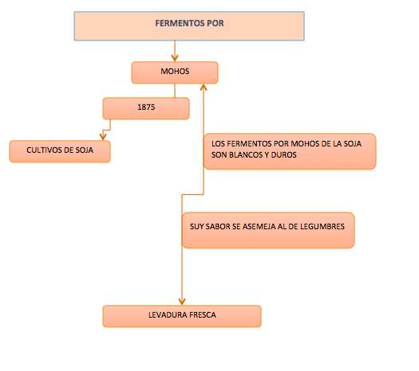

Slide 6
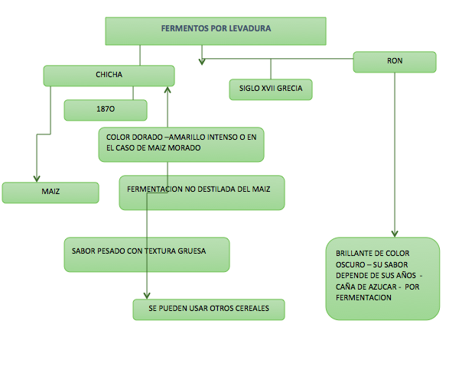

Slide 7
